Slide 1
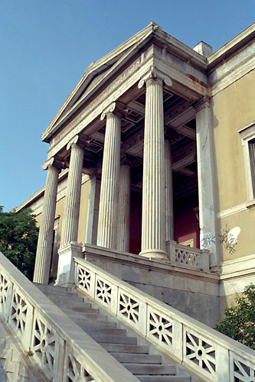
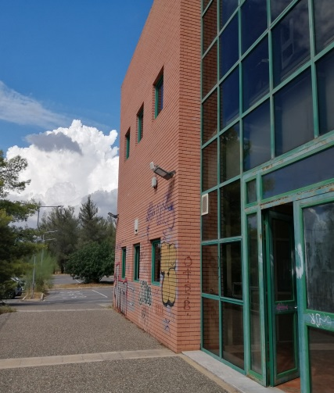
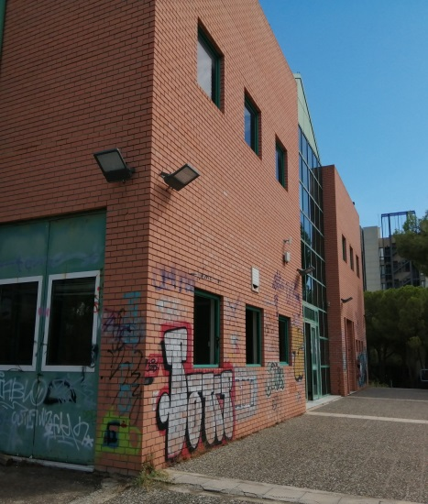
ΕΘΝΙΚΟ ΜΕΤΣΟΒΙΟ ΠΟΛΥΤΕΧΝΕΙΟ
ΔΙΕΥΘΥΝΣΗ ΜΕΡΙΜΝΑΣ

Slide 2
Η παρουσίαση αυτή έχει σκοπό να ενημερώσει τους σπουδαστές του Ε.Μ.Π., προπτυχιακούς, μεταπτυχιακούς και Υποψήφιους Διδάκτορες, για τις παροχές του Ε.Μ.Π., που τους αφορούν άμεσα και στοχεύουν:
.
στη βελτίωση της καθημερινότητας και της διαβίωσής τους, αλλά και
στην αναβάθμιση της πολιτισμικής τους κουλτούρας.
Η Διεύθυνση Μέριμνας του Ε.Μ.Π., έχει τη διαχείριση αυτών των παροχών.
Στη συνέχεια, γίνεται συνοπτική παρουσίαση, τρόποι επικοινωνίας και ενημέρωσης.

Slide 3
Οι παροχές αφορούν
την καθημερινότητα
υγεία
σίτιση
στέγαση
την οικονομική στήριξη και μαθησιακή επιβράβευση
χορήγηση βραβείων και υποτροφιών
τη βελτίωση της φυσικής κατάστασης
άθληση, συμμετοχή σε αγωνίσματα
την ανάπτυξη της ενσυναίσθησης και περαιτέρω πνευματικών δεξιοτήτων με την εκμάθηση
Μουσικής
Θεάτρου
Χορού

Slide 4
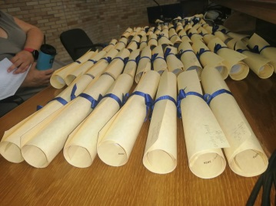
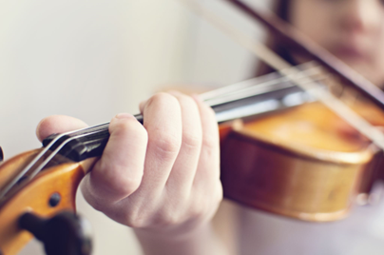
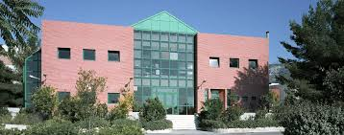
ΕΘΝΙΚΟ ΜΕΤΣΟΒΙΟ ΠΟΛΥΤΕΧΝΕΙΟ
ΔΙΕΥΘΥΝΣΗ ΜΕΡΙΜΝΑΣ
Η Διεύθυνση Μέριμνας έχει ως στόχο την αναβάθμιση των υπηρεσιών για την υποστήριξη των φοιτητών του Ιδρύματος, με ιδιαίτερη έμφαση στην υγεία, τη σίτιση, τη στέγαση και τη χορήγηση υποτροφιών.
Οργανώνεται στα ακόλουθα Τμήματα:
Τμήμα Φοιτητικής Μέριμνας
Τμήμα Φυσικής Αγωγής
Ιατρικό Τμήμα
Μουσικό Τμήμα

Slide 5
ΕΘΝΙΚΟ ΜΕΤΣΟΒΙΟ ΠΟΛΥΤΕΧΝΕΙΟ
ΔΙΕΥΘΥΝΣΗ ΜΕΡΙΜΝΑΣ
Τμήμα Φοιτητικής Μέριμνας
Τμήμα Φυσικής Αγωγής
Ιατρικό Τμήμα
Μουσικό Τμήμα
Λειτουργεί ως μονάδα αντιμετώπισης εκτάκτων περιστατικών, παροχής Πρώτων Βοηθειών και αρωγής στο χώρο του Ε.Μ.Π.
Παράλληλα, διοργανώνει σεμινάρια και υποστηρίζει διάφορες εθελοντικές δράσεις, με σημαντικότερη την εθελοντική αιμοδοσία που οργανώνεται από το Εθνικό Κέντρο Αιμοδοσίας (Ε.ΚΕ.Α).
Δωρεάν Σίτιση – Κάρτα Σίτισης
Βραβεία – Υποτροφίες
Στεγαστικό Φοιτητικό Επίδομα
Οικονομική Ενίσχυση Συμμετοχής Υποψηφίων Διδακτόρων σε Συνέδρια
Στόχος του Τμήματος είναι η μύηση και η δια βίου προσαρμογή στον αθλητικό τρόπο ζωής, η απόκτηση αγωνιστικής εμπειρίας και κοινωνικοποίησης.
Εκμάθηση πλήθους ατομικών ή ομαδικών αθλημάτων.
Ετήσια εσωτερικά πρωταθλήματα.
Συμμετοχή σε Δια-Πανεπιστημιακά Πρωταθλήματα.
Εκμάθηση μουσικού οργάνου (πιάνο, κιθάρα, βιολί, σαξόφωνο, κρουστά)
Συμμετοχή σε μικτή χορωδία
Χρήση του στούντιο μουσικής από φοιτητικά μουσικά συγκροτήματα
Εγγραφή στον θεατρικό τομέα
Παρακολούθηση μαθημάτων θεατρολογίας
Συμμετοχή στον χορευτικό τομέα (χοροί κρητικοί, παραδοσιακοί, latin, salsa).

Slide 6
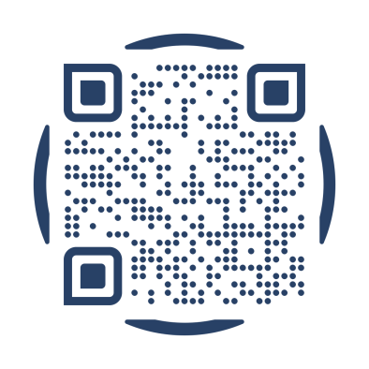
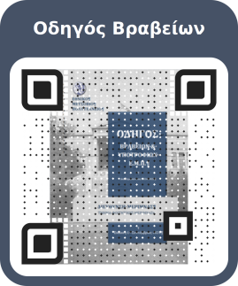
ΕΘΝΙΚΟ ΜΕΤΣΟΒΙΟ ΠΟΛΥΤΕΧΝΕΙΟ
ΔΙΕΥΘΥΝΣΗ ΜΕΡΙΜΝΑΣ
ΚΑΡΤΑ ΔΩΡΕΑΝ ΣΙΤΙΣΗΣ: Η έκδοση της κάρτας είναι απαραίτητη, όχι μόνο για τον ορθό προγραμματισμό της σίτισης του συνόλου των φοιτητών, αλλά και για την κατοχύρωση του δικαιώματος δωρεάν σίτισης.
Η αίτηση συνοδεύεται από δικαιολογητικά που αφορούν την οικογενειακή και οικονομική κατάσταση του αιτούντα (τα εισοδηματικά κριτήρια δεν είναι πολύ υψηλά, πχ, μέχρι 45.000 για 3μελή οικογένεια).
Οι ώρες των γευμάτων είναι: πρωινό 8:30-10, μεσημεριανό 12-4, βραδινό 6-9, για τυχόν τροποποιήσεις θα ενημερωθείτε από τα εστιατόρια.
Τμήμα Φοιτητικής Μέριμνας
Τμήμα Φυσικής Αγωγής
Ιατρικό Τμήμα
Μουσικό Τμήμα
Εκμάθηση αθλημάτων, όπως Ιστιοπλοΐα, Windsurfing, Υποβρύχιες καταδύσεις, Θαλάσσιο Σκι, Ιππασία, Αναρρίχηση, Rafting, Yoga, Pilates, Total body, Tabata, Cross Training, Πολεμικές τέχνες, Τένις, Ποδόσφαιρο, Καλαθοσφαίριση 3Χ3, κ.α.
Διεξαγωγή ετήσιων εσωτερικών πρωταθλημάτων.
Συμμετοχή αντιπροσωπευτικών αθλητικών ομάδων του Ιδρύματος σε Πανελλήνια, Διεθνή, Πανευρωπαϊκά και Παγκόσμια Πανεπιστημιακά Πρωταθλήματα.
Λειτουργεί ως μονάδα αντιμετώπισης εκτάκτων περιστατικών, παροχής Πρώτων Βοηθειών και αρωγής στο χώρο του Ε.Μ.Π.
Παράλληλα, διοργανώνει σεμινάρια και υποστηρίζει διάφορες εθελοντικές δράσεις, με σημαντικότερη την εθελοντική αιμοδοσία που οργανώνεται από το Εθνικό Κέντρο Αιμοδοσίας (Ε.ΚΕ.Α) και πραγματοποιείται στον χώρο της Κεντρικής Βιβλιοθήκης.
εκμάθηση μουσικού οργάνου (πιάνο, κιθάρα, βιολί, σαξόφωνο, κρουστά)
συμμετοχή σε μικτή χορωδία
εγγραφή στον θεατρικό τομέα
παρακολούθηση μαθημάτων θεατρολογίας
συμμετοχή στον χορευτικό τομέα (χοροί κρητικοί, παραδοσιακοί, latin, salsa)
χρήση του στούντιο μουσικής από φοιτητικά μουσικά συγκροτήματα.
Δωρεάν Σίτιση – Κάρτα Σίτισης
Βραβεία – Υποτροφίες
Στεγαστικό Φοιτητικό Επίδομα
Οικονομική Ενίσχυση Συμμετοχής Υποψηφίων Διδακτόρων σε Συνέδρια
ΦΟΙΤΗΤΙΚΟ ΣΤΕΓΑΣΤΙΚΟ ΕΠΙΔΟΜΑ: Χορηγείται στους φοιτητές που σπουδάζουν σε άλλη πόλη από αυτήν της κύριας οικογενειακής τους κατοικίας.
Το Υπουργείο Παιδείας, Θρησκευμάτων και Αθλητισμού ορίζει τις προϋποθέσεις χορήγησης (όπως το οικογενειακό ή ατομικό εισόδημα, την υπηκοότητα, την ακαδημαϊκή ταυτότητα κ.α.), και ορίζει το χρονικό πλαίσιο κατάθεσης δικαιολογητικών στο Ίδρυμα.
ΒΡΑΒΕΙΑ – ΥΠΟΤΡΟΦΙΕΣ: Δύο βασικές κατηγορίες βραβείων: αυτά που έχουν ως αποκλειστικό όρο χορήγησης την επίδοσή σας (πχ μεγαλύτερο μέσο όρο) και αυτά που έχουν και άλλους, όπως καταγωγή και οικονομική αδυναμία. Στην πρώτη περίπτωση δεν απαιτείται καμία ενέργεια από εσάς, ενώ στην περίπτωση περισσότερων όρων θα πρέπει να γίνεται υποβολή αίτησης εντός καθορισμένων ημερομηνιών, οι οποίες ανακοινώνονται έγκαιρα.
Πολύ σημαντικό να γνωρίζετε: δικαιούστε μόνο μία υποτροφία καθ’ όλη της διάρκειας της πενταετούς φοίτησής σας, αλλά απεριόριστα βραβεία.
Υπάρχουν 27 βραβεία και 15 υποτροφίες, ενώ αναμένονται 4 ακόμα βραβεία και 2 υποτροφίες
Οδηγός βραβείων και υποτροφιών, επικαιροποιημένος, με αναλυτική καταγραφή για δικαιούχους και διαδικασίες, είναι αναρτημένος στην ιστοσελίδα της Διεύθυνσης Μέριμνας και σε αυτήν του Ε.Μ.Π.
ΟΙΚΟΝΟΜΙΚΗ ΕΝΙΣΧΥΣΗ Υ.Δ. ΓΙΑ ΣΥΜΜΕΤΟΧΗ ΤΟΥΣ ΣΕ ΣΥΝΕΔΡΙΑ: Παροχή για την οποία ευελπιστούμε ότι, με αρκετούς από εσάς, θα μιλήσουμε στο μέλλον….

Slide 7
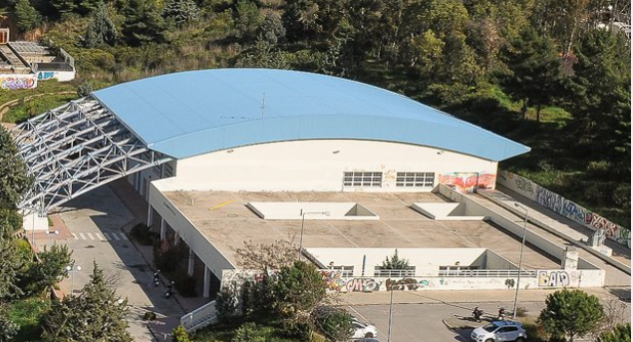
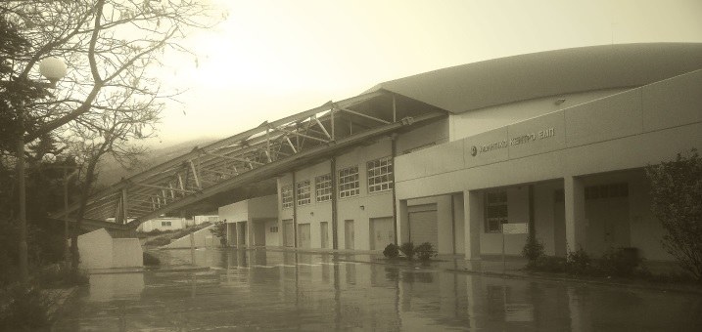
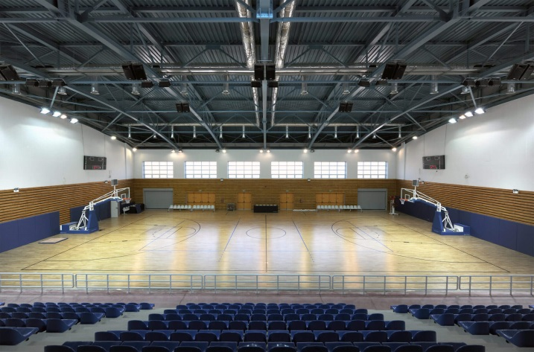
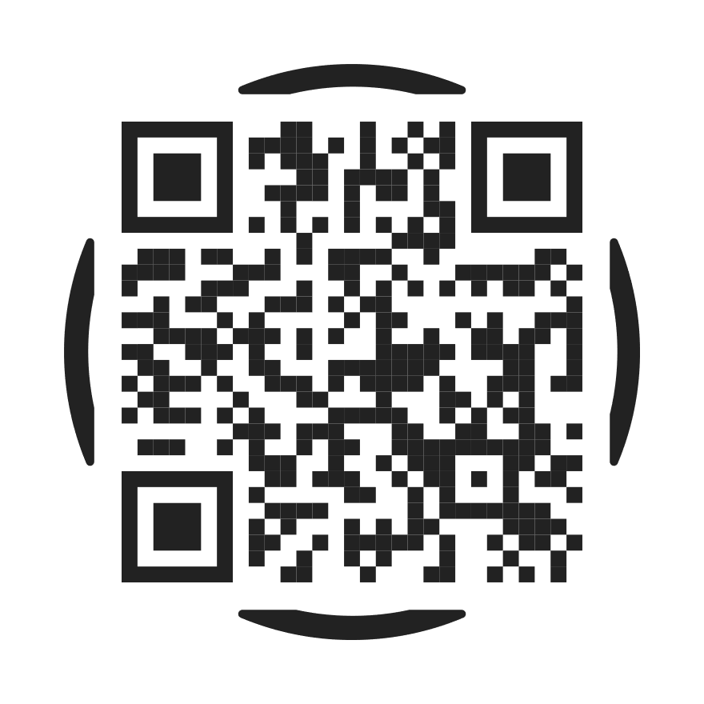
Λειτουργούν δύο γυμναστήρια:
στην Πολυτεχνειούπολη (δίπλα στην Φοιτητική Εστία)
στο συγκρότημα της Πατησίων (κτ. Μπουμπουλίνας, 5^{ος} όρ.)
Στους χώρους αυτούς και σε εγκαταστάσεις εκτός του Ιδρύματος παρέχονται αθλητικές υπηρεσίες σε τρεις άξονες:
Εκμάθηση αθλημάτων, όπως Ιστιοπλοΐα, Windsurfing, Υπο-βρύχιες καταδύσεις, Θαλάσσιο Σκι, Ιππασία, Αναρρίχηση, Rafting, Beach Volley, Yoga, Pilates, Total body, Tabata, Cross Training, Futsal, Padel, Πολεμικές τέχνες, Τένις, Πετοσφαίριση, Καλαθοσφαίριση, Ποδόσφαιρο, Υδατοσφαίριση, Καλαθοσφαί-ριση 3Χ3, Κλασικός αθλητισμός και αρκετών άλλων.
Διεξαγωγή ετήσιων εσωτερικών πρωταθλημάτων.
Συμμετοχή αντιπροσωπευτικών αθλητικών ομάδων του Ιδρύματος σε Πανελλήνια, Διεθνή, Πανευρωπαϊκά και Παγκόσμια Πανεπιστημιακά Πρωταθλήματα.
ΕΘΝΙΚΟ ΜΕΤΣΟΒΙΟ ΠΟΛΥΤΕΧΝΕΙΟ
ΔΙΕΥΘΥΝΣΗ ΜΕΡΙΜΝΑΣ
Τμήμα Φυσικής Αγωγής
Τμήμα Φοιτητικής Μέριμνας
Ιατρικό Τμήμα
Μουσικό Τμήμα
Στόχος του Τμήματος είναι η μύηση και η δια βίου προσαρμογή στον αθλητικό τρόπο ζωής, η απόκτηση αγωνιστικής εμπειρίας και κοινωνικοποίησης μέσω της διεξαγωγής εσωτερικών και διαπανεπιστημιακών Πρωταθλημάτων
Δωρεάν Σίτιση – Κάρτα Σίτισης
Βραβεία – Υποτροφίες
Στεγαστικό Φοιτητικό Επίδομα
Οικονομική Ενίσχυση Συμμετοχής Υποψηφίων Διδακτόρων σε Συνέδρια
Λειτουργεί ως μονάδα αντιμετώπισης εκτάκτων περιστατικών, παροχής Πρώτων Βοηθειών και αρωγής στο χώρο του Ε.Μ.Π.
Παράλληλα, διοργανώνει σεμινάρια και υποστηρίζει διάφορες εθελοντικές δράσεις, με σημαντικότερη την εθελοντική αιμοδοσία που οργανώνεται από το Εθνικό Κέντρο Αιμοδοσίας (Ε.ΚΕ.Α) και πραγματοποιείται στον χώρο της Κεντρικής Βιβλιοθήκης.
εκμάθηση μουσικού οργάνου (πιάνο, κιθάρα, βιολί, σαξόφωνο, κρουστά)
συμμετοχή σε μικτή χορωδία
εγγραφή στον θεατρικό τομέα
παρακολούθηση μαθημάτων θεατρολογίας
συμμετοχή στον χορευτικό τομέα (χοροί κρητικοί, παραδοσιακοί, latin, salsa)
χρήση του στούντιο μουσικής από φοιτητικά μουσικά συγκροτήματα.

Slide 8
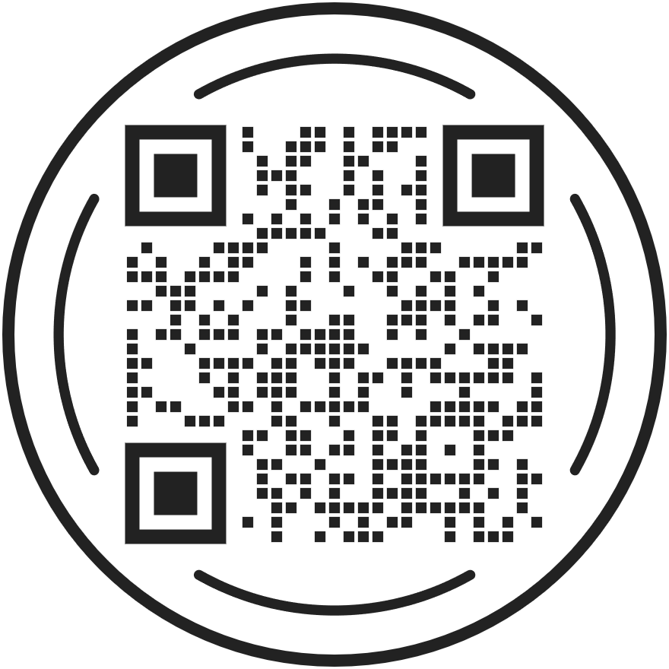
Το Ιατρείο της Πολυτεχνειούπολης Ζωγράφου στεγάζεται σε ισόγειο κτίσμα, δίπλα στο ισόγειο του κτ. Γενικών Εδρών της ΣΕΜΦΕ «Παλαιά Βιβλιοθήκη», παραπλεύρως της κεντρικής πλατείας του Campus. Λειτουργεί παράρτημα στο συγκρότημα της Πατησίων.
Οι αιμοδοσίες σε συνεργασία με το ΕΚΕΑ, είναι δώρο ζωής στο συνάνθρωπο και η διαδικασία είναι απλή και σύντομη.
Παρακαλούμε για την ανταπόκρισή σας.
ΕΘΝΙΚΟ ΜΕΤΣΟΒΙΟ ΠΟΛΥΤΕΧΝΕΙΟ
ΔΙΕΥΘΥΝΣΗ ΜΕΡΙΜΝΑΣ
Ιατρικό Τμήμα
Τμήμα Φοιτητικής Μέριμνας
Τμήμα Φυσικής Αγωγής
Μουσικό Τμήμα
Λειτουργεί ως μονάδα αντιμετώπισης εκτάκτων περιστατικών, παροχής Πρώτων Βοηθειών και αρωγής στο χώρο του Ε.Μ.Π.
Παράλληλα, διοργανώνει σεμινάρια και υποστηρίζει διάφορες εθελοντικές δράσεις, με σημαντικότερη την εθελοντική αιμοδοσία που οργανώνεται από το Εθνικό Κέντρο Αιμοδοσίας (Ε.ΚΕ.Α) και πραγματοποιείται στον χώρο της Κεντρικής Βιβλιοθήκης.
Εκμάθηση αθλημάτων, όπως Ιστιοπλοΐα, Windsurfing, Υποβρύχιες καταδύσεις, Θαλάσσιο Σκι, Ιππασία, Αναρρίχηση, Rafting, Yoga, Pilates, Total body, Tabata, Cross Training, Πολεμικές τέχνες, Τένις, Ποδόσφαιρο, Καλαθοσφαίριση 3Χ3, κ.α.
Διεξαγωγή ετήσιων εσωτερικών πρωταθλημάτων.
Συμμετοχή αντιπροσωπευτικών αθλητικών ομάδων του Ιδρύματος σε Πανελλήνια, Διεθνή, Πανευρωπαϊκά και Παγκόσμια Πανεπιστημιακά Πρωταθλήματα.
εκμάθηση μουσικού οργάνου (πιάνο, κιθάρα, βιολί, σαξόφωνο, κρουστά)
συμμετοχή σε μικτή χορωδία
εγγραφή στον θεατρικό τομέα
παρακολούθηση μαθημάτων θεατρολογίας
συμμετοχή στον χορευτικό τομέα (χοροί κρητικοί, παραδοσιακοί, latin, salsa)
χρήση του στούντιο μουσικής από φοιτητικά μουσικά συγκροτήματα.
1. Δωρεάν Σίτιση – Κάρτα Σίτισης
2. Βραβεία – Υποτροφίες
3. Στεγαστικό Φοιτητικό Επίδομα
4. Οικονομική Ενίσχυση Συμμετοχής Υποψηφίων Διδακτόρων σε Συνέδρια

Slide 9
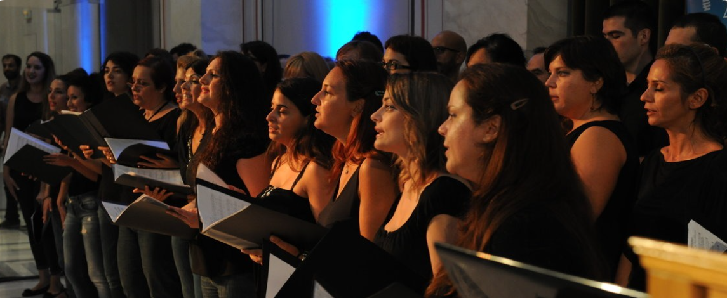
ΕΘΝΙΚΟ ΜΕΤΣΟΒΙΟ ΠΟΛΥΤΕΧΝΕΙΟ
ΔΙΕΥΘΥΝΣΗ ΜΕΡΙΜΝΑΣ
Παρέχονται μαθήματα Μουσικής, Θεάτρου και Χορού. Οι φοιτητές μπορούν να επιλέξουν:
εκμάθηση μουσικού οργάνου (πιάνο, κιθάρα, βιολί, σαξόφωνο, κρουστά)
συμμετοχή σε μικτή χορωδία
χρήση του Στούντιο Μουσικής από φοιτητικά μουσικά συγκροτήματα
εγγραφή στον Θεατρικό Τομέα
παρακολούθηση μαθημάτων Θεατρολογίας
παρακολούθηση μαθημάτων χορού (παραδοσιακοί χοροί, latin, salsa).
Μουσικό Τμήμα
Τμήμα Φοιτητικής Μέριμνας
Ιατρικό Τμήμα
Τμήμα Φυσικής Αγωγής
Λειτουργεί ως μονάδα αντιμετώπισης εκτάκτων περιστατικών, παροχής Πρώτων Βοηθειών και αρωγής στο χώρο του Ε.Μ.Π.
Παράλληλα, διοργανώνει σεμινάρια και υποστηρίζει διάφορες εθελοντικές δράσεις, με σημαντικότερη την εθελοντική αιμοδοσία που οργανώνεται από το Εθνικό Κέντρο Αιμοδοσίας (Ε.ΚΕ.Α) και πραγματοποιείται στον χώρο της Κεντρικής Βιβλιοθήκης.
Εκμάθηση αθλημάτων, όπως Ιστιοπλοΐα, Windsurfing, Υποβρύχιες καταδύσεις, Θαλάσσιο Σκι, Ιππασία, Αναρρίχηση, Rafting, Yoga, Pilates, Total body, Tabata, Cross Training, Πολεμικές τέχνες, Τένις, Ποδόσφαιρο, Καλαθοσφαίριση 3Χ3, κ.α.
Διεξαγωγή ετήσιων εσωτερικών πρωταθλημάτων.
Συμμετοχή αντιπροσωπευτικών αθλητικών ομάδων του Ιδρύματος σε Πανελλήνια, Διεθνή, Πανευρωπαϊκά και Παγκόσμια Πανεπιστημιακά Πρωταθλήματα.
Την καλλιέργεια της ψυχής, με στόχο την ανάταση και την πνευματική ελευθερία, την ενίσχυση της συντροφικότητας, της δημιουργικότητας και της αίσθησης του ανθρώπινου χρέους, υπηρετεί το Μουσικό Τμήμα του Ε.Μ.Π.
Οι φοιτητές έχουν τη δυνατότητα να χαράξουν δρόμους προσωπικής έκφρασης μέσα από την Τέχνη, ολοκληρώνοντας την προσωπικότητά τους.
1. Δωρεάν Σίτιση – Κάρτα Σίτισης
2. Βραβεία – Υποτροφίες
3. Στεγαστικό Φοιτητικό Επίδομα
4. Οικονομική Ενίσχυση Συμμετοχής Υποψηφίων Διδακτόρων σε Συνέδρια
Οι εγγραφές για τις δραστηριότητες του Μουσικού Τμήματος πραγματοποιούνται μια φορά τον χρόνο, κατά την έναρξη του ακαδημαϊκού έτους κατόπιν σχετικής ανακοίνωσης.

Slide 10
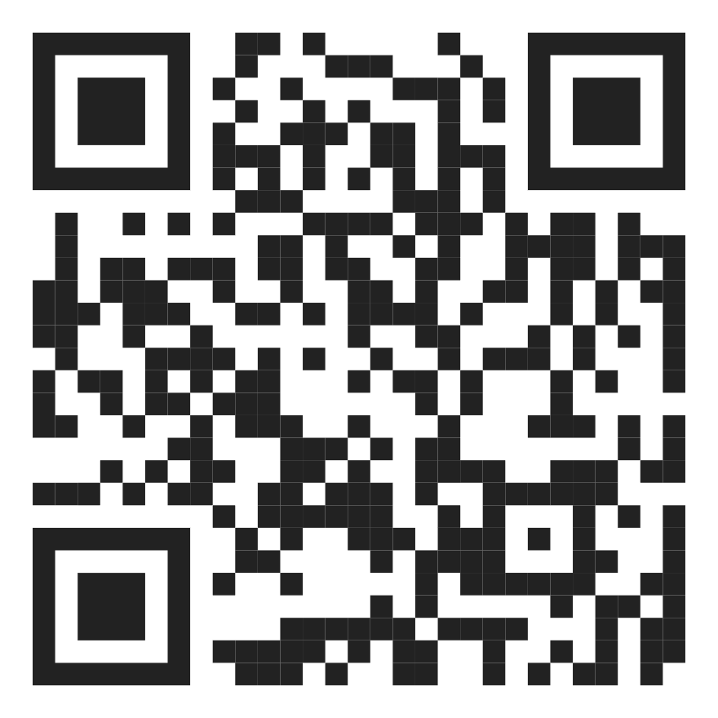
ΧΡΗΣΙΜΕΣ ΙΣΤΟΣΕΛΙΔΕΣ ΓΙΑ ΠΛΗΡΕΣΤΕΡΗ ΕΝΗΜΕΡΩΣΗ
Ιστοσελίδα Διεύθυνσης Μέριμνας
url: https://student-affairs.ntua.gr/
Ανάρτηση Ανακοινώσεων:
1. Ιστοσελίδα του ΕΜΠ https://ntua.gr/el/
Α) για βραβεία – υποτροφίες στην ενότητα : Νέα/Ανακοινώσεις/Προκηρύξεις
Β) για άλλα θέματα (όπως σίτιση, αιμοδοσίες, μουσικές εκδηλώσεις) στην ενότητα: Νέα/Ανακοινώσεις/Γενικές
2. Ιστοσελίδα Διεύθυνσης Μέριμνας https://student-affairs.ntua.gr/
3. Προθήκες/ιστοσελίδες Σχολών
Έντυπα, Αιτήσεις
Ιστοσελίδα Διεύθυνσης Μέριμνας
Ιστοσελίδες Τμημάτων της Διεύθυνσης Μέριμνας
ΕΝΗΜΕΡΩΣΗ
Τμήμα Φυσικής Αγωγής
url: https://sportscenter.ntua.gr,
https://student-affairs.ntua.gr/τμήμα-φυσικής-αγωγής/
Μουσικό Τμήμα
url: https://student-affairs.ntua.gr/μουσικό-τμήμα/
& dance.ntua.gr (για χορό)

Slide 11
ΔΙΕΥΘΥΝΣΗ ΜΕΡΙΜΝΑΣ
ΑΚΑΔΗΜΑΪΚΑ ΥΠΕΥΘΥΝΟΣ: ΑΝΤΙΠΡΥΤΑΝΗΣ ΔΙΟΙΚΗΤΙΚΩΝ ΥΠΟΘΕΣΕΩΝ ΚΑΙ ΦΟΙΤΗΤΙΚΗΣ ΜΕΡΙΜΝΑΣ [Π. ΨΑΡΡΑΚΟΣ]
ΑΝ. ΠΡΟΪΣΤΑΜΕΝΗ: ΜΠΑΛΑΜΠΑΝΗ ΒΑΣΙΛΙΚΗ
Χρέη Προϊσταμένου
Μπαλαμπάνη Βασιλική, 210-772-1951, balabani@central.ntua.gr
Σίτιση, Στέγαση, Οικονομική ενίσχυση ΥΔ
Γιακουμάκη Κ., 2107722192, kalliopi@central.ntua.gr
Σωτηροπούλου Ι., 2107722154, jsotir@central.ntua.gr
Βραβεία - Υποτροφίες
Λουπάκη Α., 210-772-1356, loupaki@mail.ntua.gr
Λούρα Π., 2107721820, v-loura@mail.ntua.gr,
Μουτάφης Ε., 2107723674, emoutafis@mail.ntua.gr
Τάκα Ε., 2107721936, etaka@central.ntua.gr,
Email: fmerimna@mail.ntua.gr
url: https://student-affairs.ntua.gr/τμήμα-φοιτητικής-μέριμνας/
Αν. Προϊστάμενος
Βαρσαμάκης Γεώργιος, 210-772-1809, gvarsamakis@yahoo.gr
Πληροφορίες:
Λυκούση Νεκταρία, 210-772-1809, -1895, nenel@mail.ntua.gr
Ναθαναήλ Ελευθερία, 210-772-3463, eleftheria_nathanail@hotmail.com
Email: egrafesmoysiko@gmail.com (εγγραφή),
mousikot@yahoo.com (επικοινωνία)
url: https://student-affairs.ntua.gr/μουσικό-τμήμα/ &
dance.ntua.gr (για χορό)
ΤΜΗΜΑ ΦΟΙΤΗΤΙΚΗΣ ΜΕΡΙΜΝΑΣ
ΜΟΥΣΙΚΟ ΤΜΗΜΑ
ΕΠΙΚΟΙΝΩΝΙΑ
Αν. Προϊστάμενος
Μπαλαμπάνη Βασιλική, 210-772-1951, balabani@central.ntua.gr
Πληροφορίες:
Πολυτεχνειούπολη:
Κατράνη Μεταξία, 210-772-1566, mkatrani@central.ntua.gr
Παπακωνσταντίνου Ιωάννα, 210-772-3581, ipapakon@central.ntua.gr
Πατησίων:
Κάρδαρη Άννα, 210-772-3854, iatreio@arch.ntua.gr
url: https://student-affairs.ntua.gr/ιατρικό-τμήμα/
Αν. Προϊστάμενος
Αναστασία Τσουρουφλή,
210-772-2134, anastas1967@yahoo.gr
Πληροφορίες:
Γραμματεία (9:00-13:00): 210-772-1384,
Email: ntuasportscenter@gmail.com
url: https://sportscenter.ntua.gr,
https://student-affairs.ntua.gr/τμήμα-φυσικής-αγωγής/
ΙΑΤΡΙΚΟ ΤΜΗΜΑ
ΤΜΗΜΑ ΦΥΣΙΚΗΣ ΑΓΩΓΗΣ

Slide 12
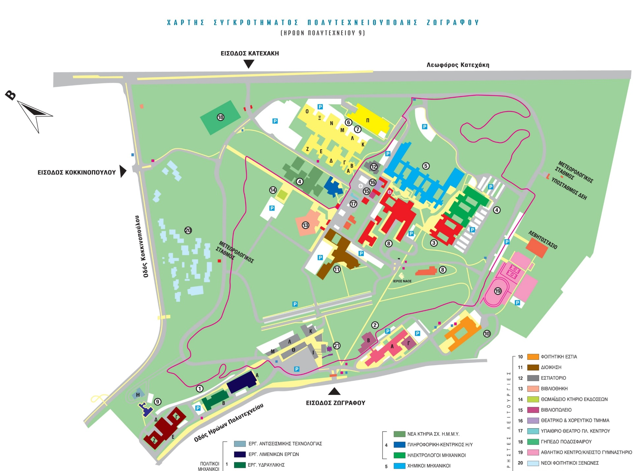
ΧΑΡΤΗΣ ΠΟΛΥΤΕΧΝΕΙΟΥΠΟΛΗΣ ΖΩΓΡΑΦΟΥ
ΠΥΛΗ ΚΑΤΕΧΑΚΗ
ΕΣΤΙΑΤΟΡΙΟ
ΘΩΜΑΪΔΕΙΟ
ΠΛΑΤΕΙΕΣ ΚΕΝΤΡΟΥ
ΙΑΤΡΕΙΟ
ΑΘΛΗΤΙΚΕΣ ΕΓΚΑΤΑΣΤΑΣΕΙΣ
ΠΛΟΗΓΗΣΗ
ΤΟΜΕΑΣ ΘΕΑΤΡΟΥ
ΠΕΡΙΦΕΡΕΙΑΚΗ ΟΔΟΣ CAMPUS
Χάρτης της Πολυτεχνειούπολης Ζωγράφου,
με επισήμανση σε σημαντικά σημεία
για διευκόλυνση προσανατολισμού
ΠΥΛΗ ΖΩΓΡΑΦΟΥ
Επιμέλεια: Διεύθυνση Μέριμνας ΕΜΠ
Συνοπτική παρουσίαση, Σεπτέμβριος 2024

